Slide 1
PET проєкт
на тему:
Аналіз впливу первинних джерел енергії на викиди CO2 та порівняння енергоефективності економіки України та світу.
підготувала
ІРИНА МЕЛЬНИК

Slide 2
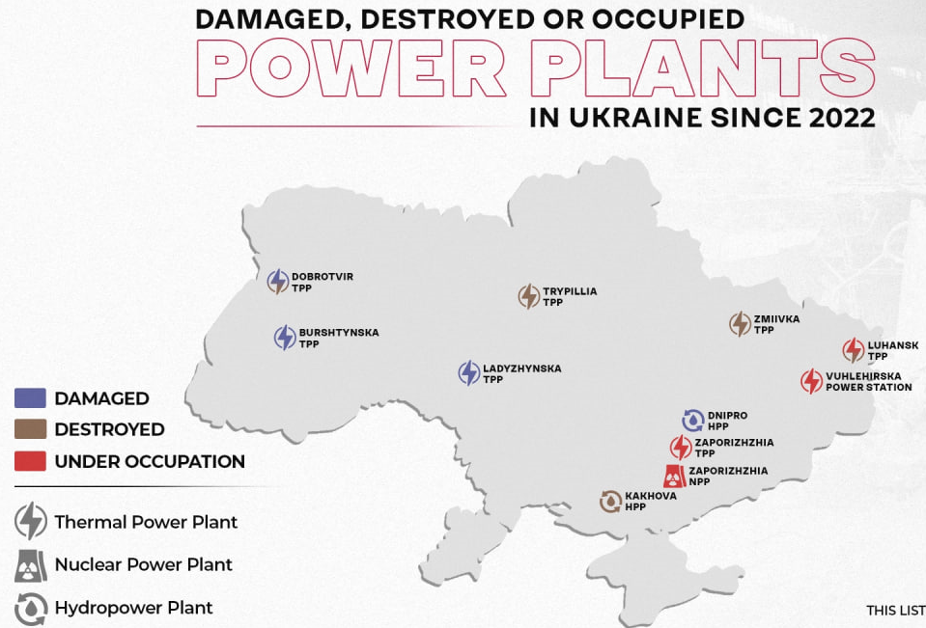
ЧОМУ ЦЯ ТЕМА Є АКТУАЛЬНОЮ ?
Світ з кожним роком стає все більш модернізованим, а разом з цим стає все більш забрудненим, що, в свою чергу, вимагає постійного моніторингу, аналізу та пошуку шляхів мінімізації шкідливого впливу на довкілля, зокрема викидів CO2.
До первинних джерел енергії відносяться вугілля, природний газ, атомна електроенергія, нафта та інші рідини та відновлювані джерела, такі як енергія сонця, енергія вітру, гідроенергія, біомаса, деревина,торф, а також геотермальну енергію, хоча вона є результатом хімічних реакцій і розпаду радіоактивних елементів, запаси яких є обмеженими.
Енергоефективність економіки проявляється у здатності суспільства або окремої організації ефективно використовувати енергію для виробництва товарів і послуг, максимізуючи корисний результат при мінімальному споживанні енергетичних ресурсів.
Мета даного проєкту :
оцінка впливу споживання різних типів первинних джерел енергії на забруднення навколишнього середовища через викиди СО2, визначити частку відновлювальних джерел у загальній структурі та визначити тенденції їх використання;
аналіз енергоефективності економіки України у порівнянні з економікою світу через показники енергоємності на душу населення та енергоємності на одиницю ВВП.
Для України, покращення енергоефективності та максимальний перехід на відновлювані джерела енергії став зараз просто критично важливим, ще й через знищення (Каховська ГЕС,Трипільська ТЕС, Зміївська ТЕС) та пошкодження енергетичної інфраструктури (Дніпровська ГЕС, Бурштинська ТЕС, Добротвірська ТЕС, Ладижинська ТЕС) та окупації територій, на яких знаходяться основні об’єкти виробництва енергії (Луганська ТЕС, Вуглегірська ТЕС, Запорізька АЕС, Запорізька ТЕС).

Slide 3
ВХІДНІ ДАНІ
Для проекту був використаний наступний датасет:
https://www.kaggle.com/datasets/lobosi/c02-emission-by-countrys-grouth-and-population/data
Він містить перелік важливих факторів, які впливають на викиди C02, включаючи виробництво та споживання кожного типу основного джерела енергії для кожної країни та її щорічний рейтинг забруднення. Він також включає ВВП кожної країни, населення, енергоємність на душу населення (особу) та енергоємність на одиницю ВВП.
- Country - країна, про яку йдеться
- Energy_type – тип джерела енергії
- Year - Рік запису даних
- Energy_consumption - кількість споживання для конкретного джерела енергії, виміряна (quad Btu)
- Energy_production – обсяг виробництва для певного джерела енергії, виміряний (quad Btu)
- GDP - ВВП країни за паритетом купівельної спроможності, виміряний (Billion 2015$ PPP)
- Population - чисельність населення певної країни, виміряна в (Mperson)
- Energy_intensity_per_capita – енергоємність (показник енергоефективності економіки), розраховується як одиниці енергії на одиницю жителя, вимірюється (MMBtu/person)
- Energy_intensity_by_GDP – енергоємність (показник енергоефективності економіки), розраховується як одиниці енергії на одиницю ВВП, виміряні (1000 Btu/2015$ GDP PPP)
- CO2_emission - кількість викидів C02, виміряна (MMtonnes )
Quad Btu - так, як джерела енергії вимірюються в різних фізичних одиницях : рідке паливо в барелях або галонах, природний газ в кубічних футах, вугілля в коротких тоннах і електроенергія в кіловатах і кіловат-годинах. Для порівняння різних типів енергії між собою зазвичай використовуються міра теплової енергії - британська теплова одиниця (Btu). 1 (Btu) приблизно дорівнює енергії, що виділяється при горінні сірника, що є дуже мало з точки зору кількості енергії. Тому для зручності використовують за одиницю 1 quad Btu (квадрильйон). Для прикладу, 7,40 мільярдів барелів нафти — 35,85 квадрильйонів Btu , 32,31 трильйона кубічних футів природного газу— 33,41 квадрильйона Btu, — 512,64 мільйона коротких тонн вугілля— 9,85 квадрильйона Btu.
Billion 2015$ PPP - мільярд доларів США, за обмінним курсом паритету купівельної спроможності (ПКС) дорівнює сумі вартості всіх товарів і послуг, вироблених у країні, оцінена за цінами, що діють у Сполучених Штатах у 2015 році.
MMBtu/person - відповідно, мільйон одиниць BTU на одну особу
1000 Btu/2015$ GDP PPP - тисяча одиниць BTU на одиницю ВВП

Slide 4
ЕТАПИ АНАЛІЗУ ТА ВИКОРИСТАНІ ТЕХНОЛОГІЇ
1.Завантаження датасету у форматі csv в EXCEL. З допомогою фільтрації, відсіємо старі та зайві дані, залишивши дані з 2000 по 2019 рік включно, лише для України та світу.
2.Первинний аналіз даних за допомогою PIVOT TABLES та CONDITIONAL FORMATTING
3.Аналіз статистичних показників: кореляції та регресії з допомогою DATA ANALYSES:
кореляція між CO2 викидами та споживанням енергії, виробництвом енергії , ВВП, чисельністю жителів
побудова регресійної моделі для прогнозу викидів CO2 для України та світу
4. Підготовка:фільтрація та округлення вхідних даних за допомогою SQL для створення візуалізацій у POWER BI.
5.Перевірка та зміна типу даних на коректний на етапі завантаження даних до POWER BI. За допомогою DAX виразів, створимо наступні міри:
визначимо частку сумарних викидів CO2 України відносно сумарних світових;
долю ВВП України у світовому ВВП;
відсоток кількості жителів України в населенні світу;
енергоємність на душу населення та одиницю ВВП окремо для України та світу (оскільки їх агрегація при створенні візуалізацій призведе до спотворення результатів);
Дашборд в POWER BI містить наступні візуалізації:
загальні значення основних параметрів, представлених в датасеті;
фільтр основних показників відображення значень по країні (Україна/світ), з можливістю вибору лише одного із значень, для уникнення їх сумування;
частка викидів по типу джерела енергії для України та світу;
динаміка за період 2000-2019 рік вище розрахованих показників ( % викидів, % ВВП, %населення, енергоємності на душу та одиницю ВВП);
матрицю споживання енергії, виробництва енергії та викидів CO2 по типу джерела енергії у відносному вимірі.

Slide 5
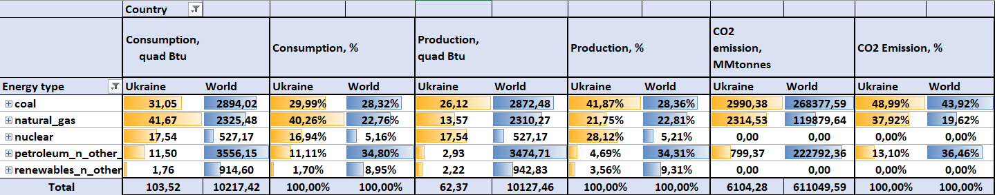
PIVOT TABLE BY ENERGY TYPE & COUNTRY
споживання енергії в Україні акцентовано в основному на вугіллі та природному газі, в той час, як по світу найбільшу частку займає нафта.
виробництво: 42 % енергії було отримано від спалювання вугілля, а 28% від атомної енергії, так як ТЕС та АЕС є основними джерелами енергії в Україні, для світу це 28,4% -від вугілля, та 34,3% нафта.
щодо рівня викидів CO2, пов’язаних з джерелами енергії, бачимо пряму залежність від рівня споживання певних джерел енергії:
так в Україні 88% -було спричинено використанням вугілля та природного газу, а в світі 80% - вугіллям та нафтою.
Споживання атомної енергії в Україні у відносному вимірі - в тричі вище, ніж у світі,а відновлювальної енергії навпаки, в п’ятеро менше.
Відносна частка виробництва в Україні атомної енергії в п’ять раз перевищує світову, а відновлювальної - менше в 2,5 рази.

Slide 6
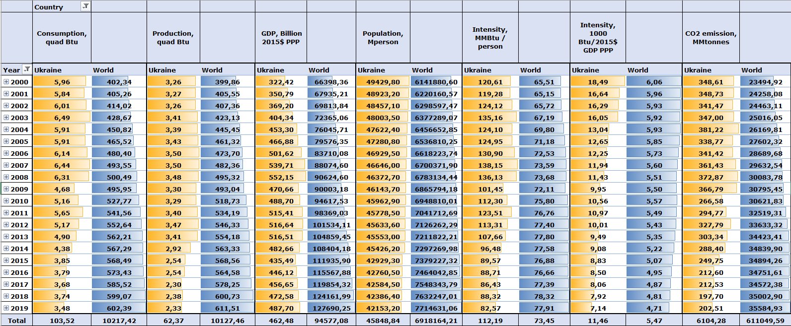
PIVOT TABLE BY YEAR & COUNTRY

Slide 7
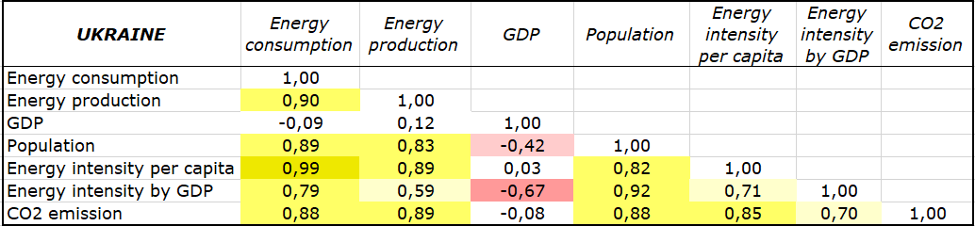
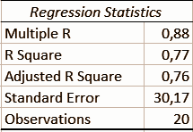
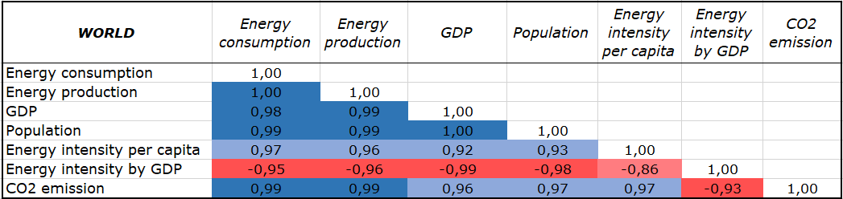
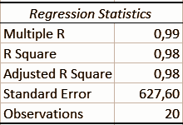
КОРЕЛЯЦІЙНА МАТРИЦЯ
ДЛЯ УКРАЇНИ ТА СВІТУ
РЕГРЕСІЯ МІЖ CO2 ТА СПОЖИВАННЯМ ЕНЕРГІЇ
Рівняння регресії для України Y=36,65+51,88*X
Рівняння регресії для світу Y=62,85*X-1510,02
На основі знайдених рівнянь можна легко спрогнозувати кількість викидів CO2 (Y) при заданому рівню споживання енергії (X).

Slide 8
ВИСНОВКИ ПО АНАЛІЗУ В EXCEL
УКРАЇНА
споживання енергії мало певні коливання з 2000 по 2011 рр., далі пішла тенденція на зниження, в 2019р в порівнянні з 2000 споживання знизилось в 1,7 рази.Приблизно така ж ситуація була і з виробництвом енергії, адже ці два показники дуже зв’язані між собою;
чисельність населення поступово скорочувалась протягом усього періоду;
ВВП зростало до 2008 року, після чого знизилось, що цілком закономірно, якщо згадати про фінансову кризу в той час, далі були коливання і в 2019 році ВВП був на рівні 2010 року;
енергоємність на душу населення мала коливання до 2011 року, а далі взяла курс на зменшення;
енергоємність ВВП з 2000 року лише зменшувалась, що є безумовно позитивною тенденцією для цих показників;
рівень викидів CO2 від використання джерел енергії до 2009 тримався на досить високому рівні, потім спостерігались різкі коливання, але вже з 2013 року є стала тенденція до зниження, загалом в 2019 р.кількість викидів стала в 1,7 разів меншою відносно 2000р.
кореляція між показниками суттєво слабша, ніж для світу, місцями, практично відсутня, наприклад залежність викидів від рівня ВВП.
регресійна модель для прогнозу рівня викидів на основі рівня споживання енергії не є такою точною, як для світу R²=0,77.
СВІТ
споживання та виробництво енергії світу суттєво відрізняється від української:
обидва показники рівномірно зростали протягом усього періоду;
кількість населення планети постійно зростало;
ВВП поступово збільшувалось весь період;
енергоємність на душу населення зростала до 2012 року, а потім вже суттєво не змінювалась;
енергоємність ВВП плавно знижувалась протягом періоду, на що безперечно мав вплив ріст самого ВВП.
кількість викидів CO2 постійно зростала, в 2019 р. він був в 1,5 разів вищий, ніж в 2000 р.
всі показники мають високий ступінь залежності один від одного;
енергоємність ВВП, має високий негативний зв’язок з іншими показниками;
висока позитивна кореляція між викидами CO2 та ВВП на рівні 96%;
регресійна модель для прогнозу рівня викидів на основі рівня споживання енергії для світу є більш точною R²=0,98

Slide 9
SQL
SELECT
Year,
Country AS country,
Energy_type AS e_type,
ROUND ((Energy_consumption),2) AS e_con,
ROUND ((Energy_production),2) AS e_prod,
ROUND ((GDP),2) AS gdp,
ROUND ((Population),2) AS population,
ROUND ((Energy_intensity_per_capita),2) AS ei_capita,
ROUND ((Energy_intensity_by_GDP),2) AS ei_gdp,
ROUND ((CO2_emission),2) AS emission
FROM `my-project-411718.energy.indicators`
WHERE Year >1999 AND Country IN ("World","Ukraine") AND Energy_type NOT IN ("all_energy_types")
Даний запит є доволі простим, оскільки дані вже попередньо згруповані та очищені. Проте, з його допомогою, ми можемо трохи скоротити назви наших змінних, позаокруглювати їх значення до 2 знаків після коми, відфільтрувати дані до 2000 року та великий перелік країн, який немає відношення до нашого аналізу, залишивши дані лише по Україні та загальні по світу. Також, прибрати поле all_energy_types, щоб в подальшому аналізі уникнути зайвого дублювання значень.

Slide 10
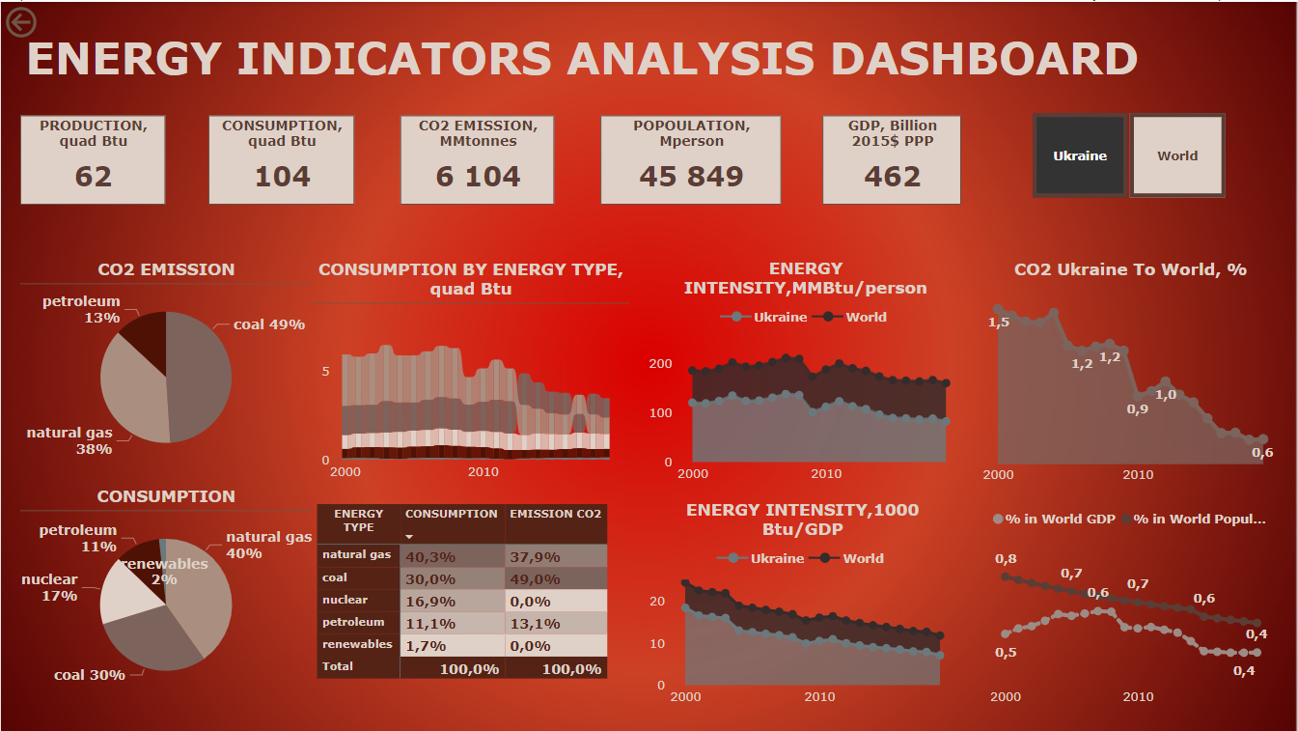
УКРАЇНА

Slide 11
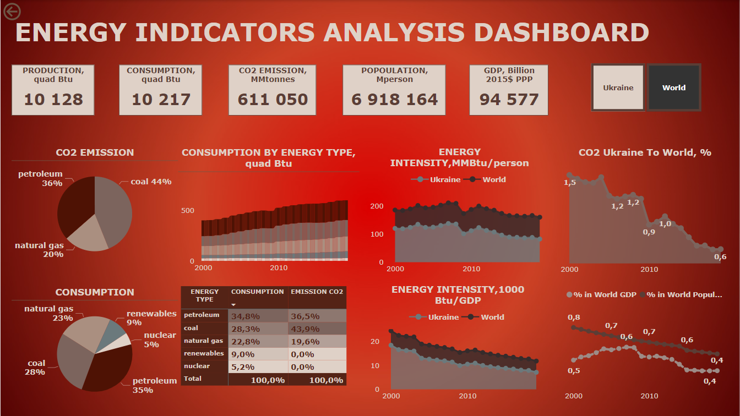
СВІТ

Slide 12
ВИСНОВКИ ПО АНАЛІЗУ В POWER BI
Найбільшими забруднювачами в Україні були вугілля та природний газ, викиди CO2 від їх споживання склали близько 87%.
У світі - вугілля та нафта, викиди CO2 від їх споживання склали >80%.
Споживання енергії вугілля та природного газу в Україні протягом періоду суттєво скоротилось, споживання енергії нафти та атомної енергії не зазнало суттєвих змін, відновлювана енергія використовувалась в мізерних кількостях.
У світовій структурі, відчутно зросло споживання природного газу та відновлювальних джерел енергії , частково зросло використання вугілля та нафти, використання атомної майже не змінилось.
Із відносного співвідношення в матриці споживання/викиди CO2 по типу джерела енергії, можна зрозуміти, що вугілля є найбільшим забруднювачем, на другому місті- нафта, на третьому- природній газ. Атомні джерела та відновлювальні джерела практично не утворюють викидів CO2.
Показник енергоємності на душу населення в Україні вдвічі перевищував світовий на початку періоду, але станом на 2019р., суттєво зменшившись, практично досяг світового рівня.
Енергоємність на душу населення в світі дещо збільшилась з 65,5 до 77,9 одиниць,що свідчить про погіршення енергоефективності, враховуючи ще той факт, що зростання чисельності населення світу протягом періоду зросла.
Енергоємність ВВП в Україні теж мала позитивну динаміку: показник знизився більше як у два рази:з 18,5 у 2000р. до 7,1 в 2019р.
Позитивною тенденцією є суттєве зменшення частки викидів CO2 України у сумарних світових викидах CO2 з 1.5% в 2000р. до 0,6% в 2019р.
Для об’єктивної оцінки, варто враховувати також динаміку:
частки ВВП України в світовому ВВП.
Протягом 2000-2019 р. цей показник зменшився до 0,4%, хоча в 2007-2008 рр. досягав 0,61%;
частки населення України в сумарному населенні світу. Її значення за період теж скоротилось з 0,8% до 0,5%.

Slide 13
РЕКОМЕНДАЦІЇ
Підвищення ефективності використання енергії у житловому секторі та виробництві через відповідне законодавство, державну підтримку та заохочувальні програми
Потенціал для покращення енергоефективності можна знайти на кожному кроці: починаючи із побутових звичок кожного споживача і завершуючи перебудовою усієї енергосистеми країни. Для прикладу, вся побутова техніка має клас енергоефективності, чим він вищий – тим менше енергії той чи інший пристрій споживає для виконання тієї самої роботи. Різні способи термомодернізації приміщень, щоб воно краще зберігало тепло взимку чи прохолоду влітку:заміна вікон на більш ощадні, утеплення вхідних дверей, встановлення спеціальних систем вентиляції тощо.
Для відмови від нафти, газу і вугілля шведи впровадили «зелені сертифікати», фіни – «теплові бонуси», а данійці – «системи чистого вимірювання». Швеція – чемпіон ЄС з переходу на відновлювану енергію. Фінляндія – лідер із виробництва енергії з лісової біомаси. Данія – рекордсмен з виробництва вітрової енергії на душу населення.
Отже,чим менше енергії ми споживаємо, тим менше шкоди довкіллю завдаємо і тим легше буде поступово заміщувати брудне паливо більш чистими та безпечними відновлюваними джерелами енергії (сонце, вітер, біомаса тощо).
Поступовий перехід на відновлювані джерела енергії(ВДЕ), вивчаючи та впроваджуючи досвіду країн, які досягли успішних результатів у цьому напрямку, зокрема згаданих вище
Албанія, Бутан, Ефіопія, Ісландія, Непал, Парагвай та Республіка Конго повністю відмовилися від викопного палива для генерації електроенергії, перейшовши на 100% відновлювану енергетику.
За результатами українських та міжнародних досліджень (Представництво Фонду ім. Гайнріха Бьолля в Україні), максимальний перехід на ВДЕ є досяжним для України в перспективі 30 років. Сонячна та вітрова енергетика вже досягли необхідного технічного та економічного рівня для широкого впровадження. Вони дозволяють забезпечувати зростаючі потреби в електроенергії, заміщуючи старі потужності вугільної енергетики. В поєднанні з іншими відновлюваними джерелами (геотермальна, біо- та гідроенергетика) і технологіями зберігання та перетворення енергії, можна повністю забезпечити всі потреби суспільства в енергії. На відміну від атомної енергетики та викопного палива, ВДЕ не руйнують довкілля та є невичерпними.

